Slide 1





1. KHỞI ĐỘNG

Slide 2




Nhím Nâu Vượt Đường

Slide 3

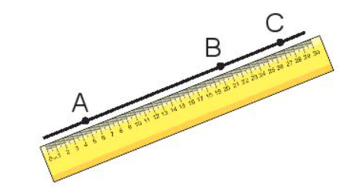

Hình vẽ dưới đây có mấy điểm?
15
14
13
12
11
10
9
8
7
6
5
4
3
2
1
0
A. 3
C.2
B.4
D.1

Slide 4
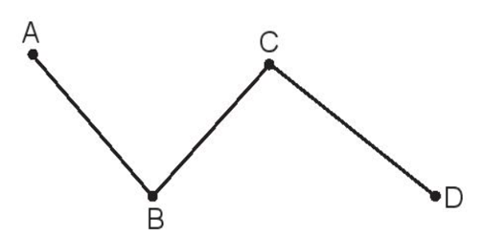
Hình vẽ dưới đây có mấy điểm?
15
14
13
12
11
10
9
8
7
6
5
4
3
2
1
0
A. 3
C.2
B. 4
D. 5

Slide 5
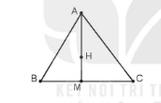
Câu hỏi: Kể tên ba điểm thẳng hàng có trong hình vẽ.
15
14
13
12
11
10
9
8
7
6
5
4
3
2
1
0
A. A,B,M
C. A,H,M
B. A,C,M
D. A,H,C

Slide 6
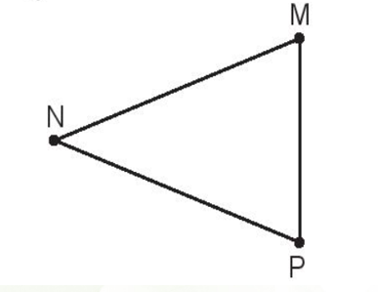
Hình vẽ dưới đây có mấy đoạn thẳng?
15
14
13
12
11
10
9
8
7
6
5
4
3
2
1
0
A.5
C.4
B.2
D. 3

Slide 7
2. KHÁM PHÁ

Slide 8

ĐƯỜNG GẤP KHÚC
01
02
D
B
03
A
04
C
05
06
Đường gấp khúc ABCD

Slide 9
ĐƯỜNG GẤP KHÚC
01
02
Q
E
F
03
N
04
05
M
H
G
06
P
R
Đường gấp khúc MNPQR
Đường gấp khúc EFGH

Slide 10
ĐỘ DÀI ĐƯỜNG GẤP KHÚC
01
02
B
D
03
3 cm
2 cm
5 cm
A
04
Độ dài đường gấp khúc ABCD bằng tổng độ dài các đoạn thẳng AB, BC và CD
C
05
06
Độ dài đường gấp khúc ABCD là:
2 + 5 + 3 = 10 (cm)

Slide 11
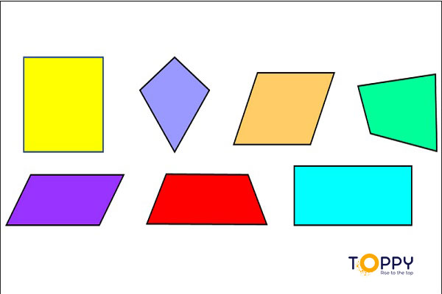
HÌNH TỨ GIÁC

Slide 12


HÌNH TỨ GIÁC

Slide 13
3. LUYỆN TẬP

Slide 14

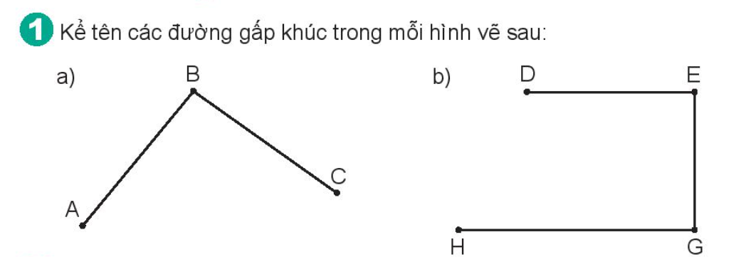
a. Đường gấp khúc: ABC
b. Đường gấp khúc: DEGH

Slide 15

Có tất cả 4 hình tứ giác

Slide 16
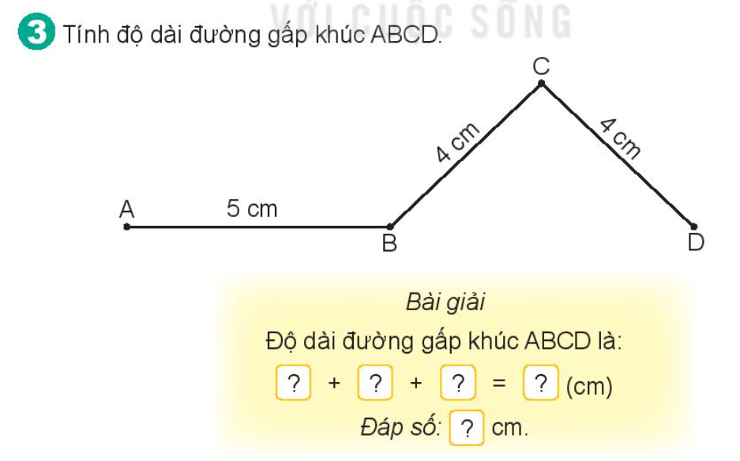
5
4
4
13
13

Slide 17
4. VẬN DỤNG

Slide 18
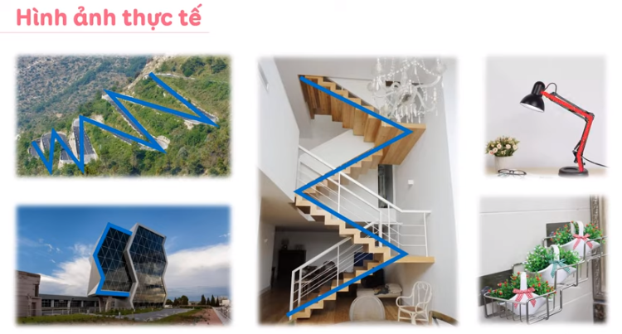

Slide 19


Slide 20

CHÀO TẠM BIỆT

